Slide 1
AUTOMATIZACIÓN MALLA CONTROLES MÉDICO A.P.
06 de febrero 2020

Slide 2
Proyecto de malla de controles
Herramienta que calcule la malla óptima por centro
Objetivo:
Generar una propuesta de malla de controles que minimice los cuellos de botella, los tiempos de espera y horizonte cita.
Una herramienta que calcule de forma periódica la malla de controles óptima e indicadores que ayuden a la gestión y administración de los centro en atención primaria.
Output:
Se visualiza en un panel de Power BI.

Slide 3




Herramienta Malla controles
Agendamiento óptimo de controles
Modelos:
Prophet
SARIMA normal
SARIMA forzado
Selecciona modelo que mejor ajusta en entrenamiento y test. Los modelos cuenta con tendencia y estacionalidad de data histórica.
Pronóstico
Evaluación de series de tiempo
Diaria; distribuye controles históricos en el día correspondiente. Semanal; distribuir los controles a lo largo de la semana. Máximo; propone la malla máxima. Soluciona en serie, si no puede solucionar 1 pasa a 2, ídem de 2 a 3.
Optimizaciones:
Diaria
Semanal
Máximo
Optimización
Propone malla en función de capacidad
Panel
Carga diaria actual v/s propuesta
Malla actual v/s malla propuesta
Pronóstico de demanda
Otros indicadores:
Horizonte cita
Demanda promedio
Utilización tiempo médico por tipo de ingreso
Dar visibilidad y transparencia al modelo. Viendo carga por bloque, pronóstico de demanda e indicadores operacionales

Slide 4


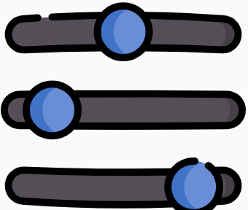
Metodología de control
Tiempos de espera
Por bloque del día
Por fecha
Diferencias con malla
Diferencia de malla propuesta con malla actual
KPI de similitud de mallas
Otros posibles
Cantidades propuestas de controles versus cantidades reales
Hacer una tabla con indicadores por centro

Slide 5
AUTOMATIZACIÓN MALLA CONTROLES MÉDICO A.P.
06 de febrero 2020

Slide 6
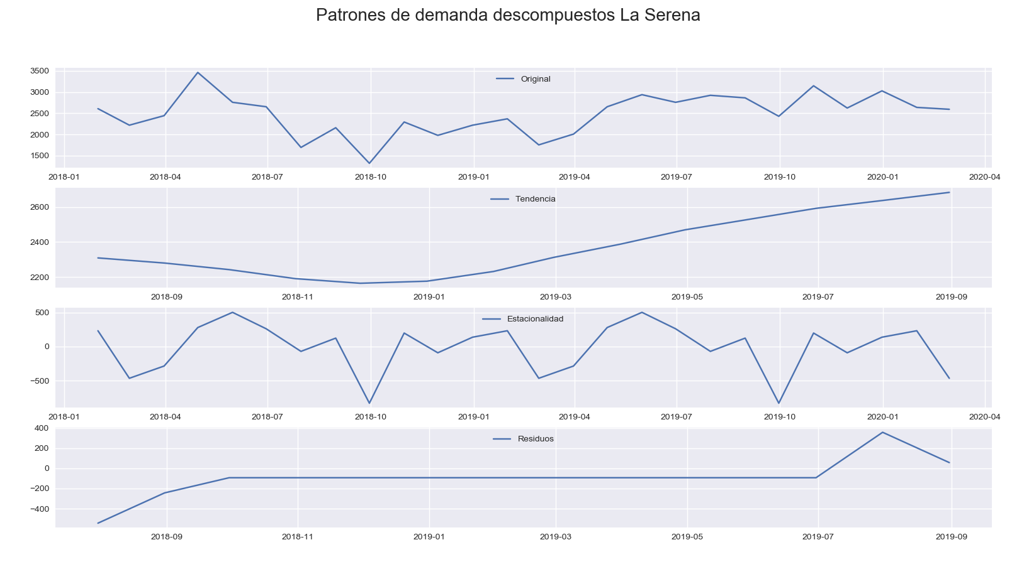
Mostrar Estacionalidad

Slide 7
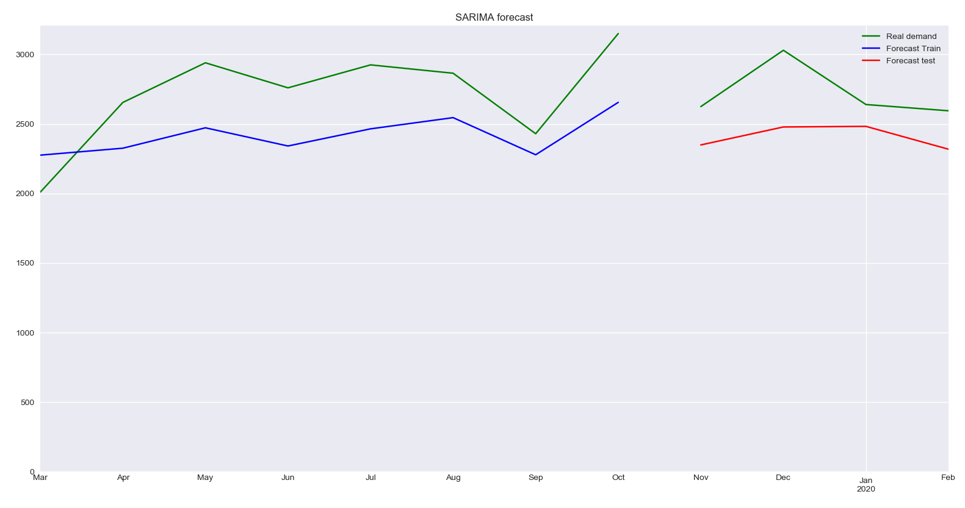
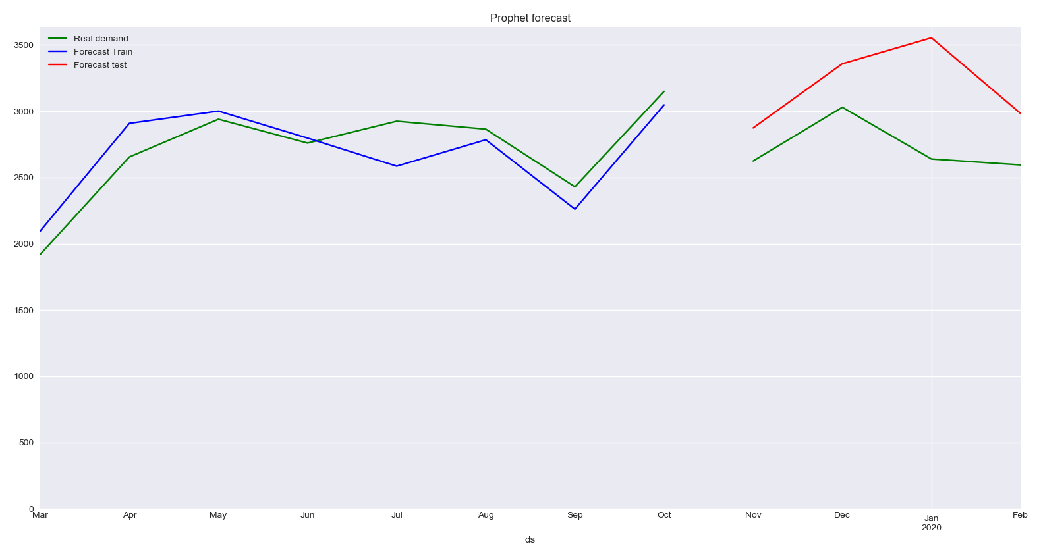
Mostrar Evaluaciones pronóstico
Score modelo toma: MAPE(train), MAPE(test) y diferencia entre ambos

Slide 8
Mostrar lógica del ppl
Minimizar el espacio ocioso del día.
La malla de controles propuesta es igual al 120% del pronóstico de la demanda (por día, si no por semana).
La demanda propuesta por bloque no supera junto predecesor la capacidad real del turno (si uno sobrepasa la capacidad, su vecino compensan).
Cuando sobrepasa no supera un 15% de la capacidad del bloque.
Preferir bloques con menos desviación estándar.
Aumentar la cantidad de controles para cuando se sobrepasa el Horizonte cita.
Castigar mayor cantidad de controles en un bloque, alisar la carga.

